Slide 1
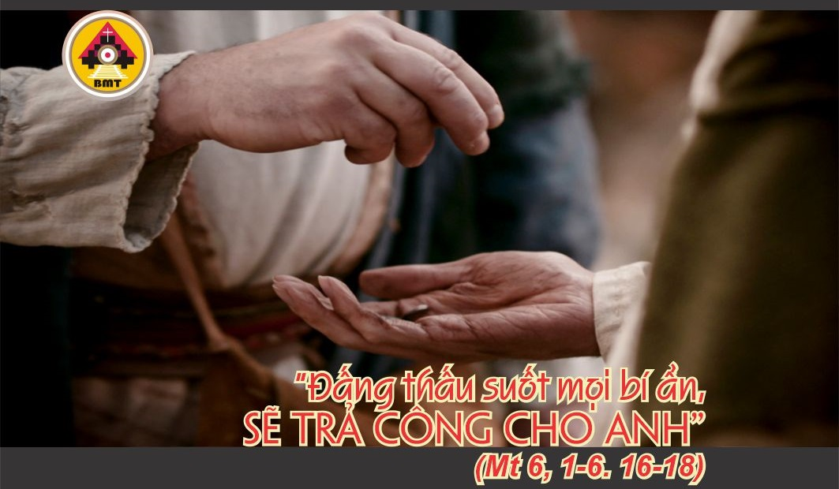

THỨ TƯ TUẦN XI THƯỜNG NIÊN A

Slide 2
Ca Nhập Lễ
Lạy Chúa, xin nghe tiếng tôi kêu cầu. Lạy Chúa là Đấng cứu độ tôi, Chúa là Đấng phù trợ tôi, xin đừng bỏ rơi và đừng hắt hủi tôi.

Slide 3

Bài Đọc 1: 2 V 2, 1. 6-14
“Có một xe bằng lửa, và Êlia lên trời”.
Trích sách Các Vua quyển thứ hai.

Slide 4
Đáp Ca
Tv 30, 20. 21. 24
Đáp: Lòng chư vị hãy can trường mạnh bạo, hết thảy chư vị là người cậy trông ở Chúa (c. 25).

Slide 5
Alleluia: Tv 94, 8ab
Alleluia-alleluia: – Ước chi hôm nay các bạn nghe tiếng Chúa, và đừng cứng lòng. –Alleluia.

Slide 6
Phúc Âm: Mt 6, 1-6. 16-18

Slide 7


Slide 8

DÂNG LỄ

Slide 9
CA HIỆP LỄ
Có một điều tôi xin Chúa, một điều tôi kiếm tìm, đó là tôi được cư ngụ trong nhà Chúa suốt đời tôi.

Slide 10
THỨ TƯ TUẦN XI THƯỜNG NIÊN A

